Slide 1
Πρόωρος Τοκετός
Δρ Νικόλαος Αντωνακόπουλος MD, MSc, PhD, FMC(UK), FISUOG
Επ. Καθηγητής Μαιευτικής, Γυναικολογίας και Προγεννητικού Ελέγχου
Μαιευτική και Γυναικολογική Κλινική Ιατρικής Σχολής Πανεπιστημίου Πατρών
Διευθυντής: Καθηγητής Γεώργιος Αντωνάκης

Slide 2
Εκπαιδευτικοί στόχοι:
Ορισμοί πρόωρου τοκετού και πρόωρης ρήξης εμβρυϊκών μεμβρανών και η κλινική τους σημασία
Παράγοντες κινδύνου
Αναγνώριση ασθενών που μπορεί να ωφεληθούν από χορήγηση Προγεστερόνης προγεννητικά
Περιγραφή διαχείρισης
Συζήτηση στρατηγικών πρόληψης νεογνικής λοίμωξης από Στρεπτόκοκκο ομάδος Β (GBS)

Slide 3
Ορισμοί
Πρόωρος τοκετός = συστολές που προκαλούν αλλαγές στον τράχηλο πριν τις 37 εβδομάδες
Late preterm = 34-37
Early preterm = 32-34
Very early preterm = 28-32
Extreme preterm = 23-28
Πρόωρη ρήξη υμένων (σε σχέση με την ωριμότητα)
Πρόωρη πρώιμη ρήξη υμένων (σε σχέση με τον τοκετό)

Slide 4
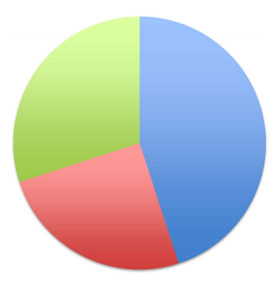
Επιδημιολογία πρόωρων γεννήσεων Επίπτωση: 9,57%
30%
ιατρογενείς
45%
αυτόματες
25%
λόγω ΠΡΥ

Slide 5
Παράγοντες κινδύνου
Ιστορικό πρόωρου τοκετού
Μαύρη φυλή
Λοίμωξη : Βακτηριουρία, Ουρολοιμώξεις, BV
Κάπνισμα
Πολύδυμες κυήσεις
Μεσοδιάστημα μεταξύ των κυήσεων <6 μήνες
Ελαττωμένο μήκος τραχήλου (κολπική μέτρηση) στο υπερηχογράφημα ανατομίας
<25mm μεταξύ 18^{ης} έως 25^{ης} εβδομάδας κύησης

Slide 6
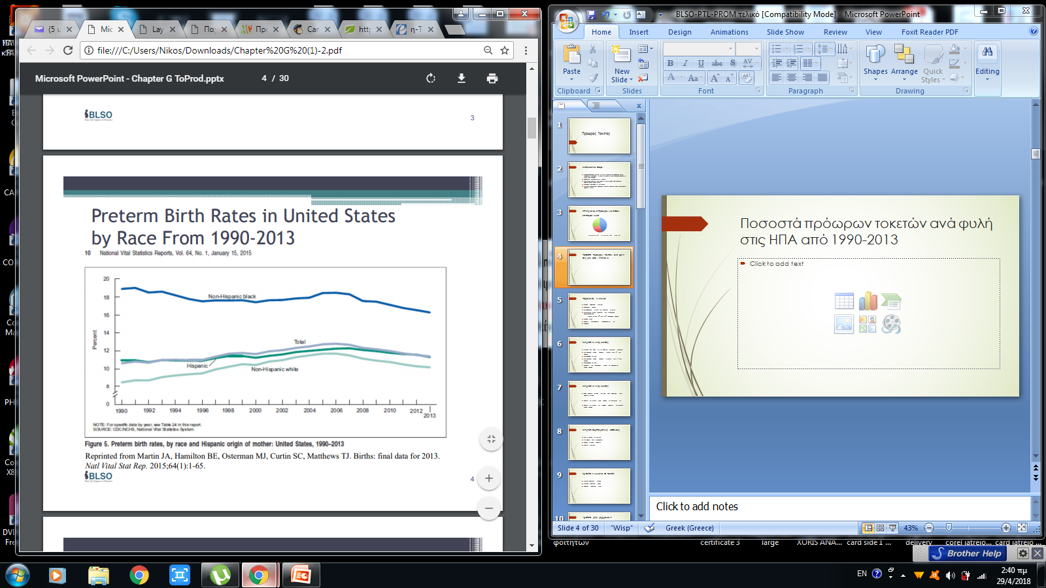
Ποσοστά πρόωρων τοκετών ανά φυλή στις ΗΠΑ από 1990-2013

Slide 7
Εκτίμηση ηλικίας κύησης – είναι όντως πρόωρος ο τοκετός;
Εκτίμηση ΠΗΤ βάσει υπερηχογραφήματος αυχενικής διαφάνειας
Εκτίμηση ΠΗΤ βάσει ΤΕΡ
Naegele’s rule (pregnancy wheel)
Ακολουθούμε το υπερηχογράφημα:
Εάν διαφορά ηλικίας κύησης> 5 ημέρες έως 15^{η} εβδ.
Εάν διαφορά ηλικίας κύησης> 10 ημέρες έως 21^{η} εβδ.

Slide 8
Εκτίμηση συμπτωματικής ασθενούς – τι πρέπει να σκεφτώ και να απαντήσω;
Είναι η γυναίκα σε τοκετό;
Έχει συμβεί ρήξη μεμβρανών;
Υπάρχει ενεργός λοίμωξη;
Επίκειται τοκετός;

Slide 9
Βρίσκεται η γυναίκα σε τοκετό;
Τακτικές συστολές μήτρας (έστω 2 το 10λεπτο)
Βράχυνση τραχήλου (εξάλειψη >80%) ή
Διαστολή τραχήλου (>4 εκ.)

Slide 10
Υφίσταται ρήξη μεμβρανών;
AmniSure test (Placental alpha microglobulin-1)
Εξέταση με κολποδιαστολέα
Δοκιμασία Νιτραζίνης
Ferning test
Ολιγάμνιο στο υπερηχογράφημα
Σε προνοσοκομειακό επίπεδο, θεωρείστε ότι το υγρό είναι αμνιακό, μέχρι αποδείξεως του εναντίου στο Νοσοκομείο

Slide 11
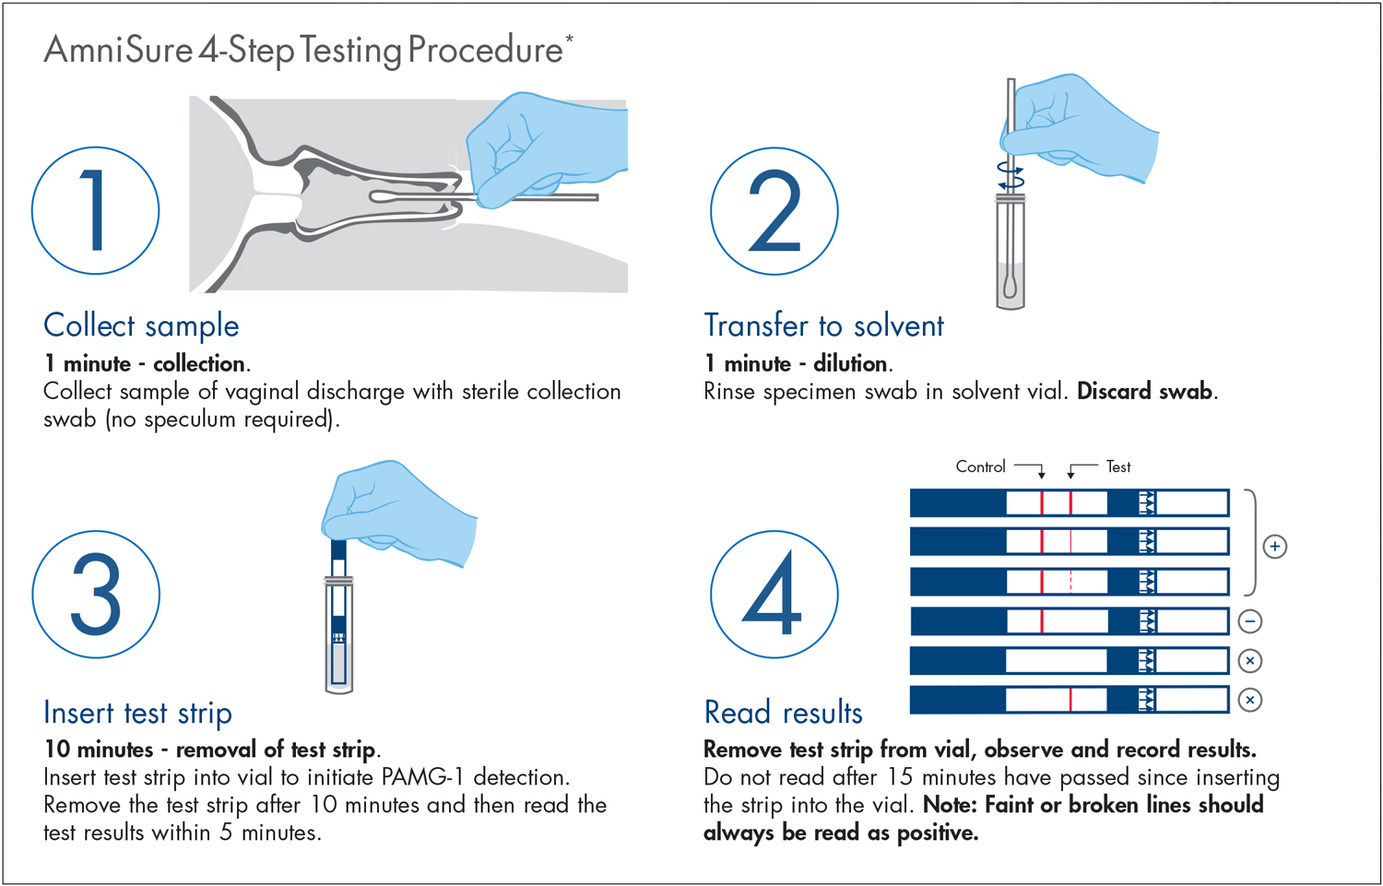
Υφίσταται ρήξη μεμβρανών;

Slide 12
Υπάρχει ενεργός λοίμωξη;
Φορεία GBS
Φορεία-ιστορικό STI
Ουρολοιμώξεις
Χοριοαμνιονίτις

Slide 13
Υφίσταται λοίμωξη;
Θεραπεία ούτως ή άλλως – κερδίζεται χρόνος
Διπλό ή τριπλό σχήμα

Slide 14
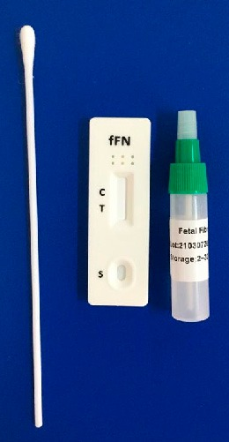
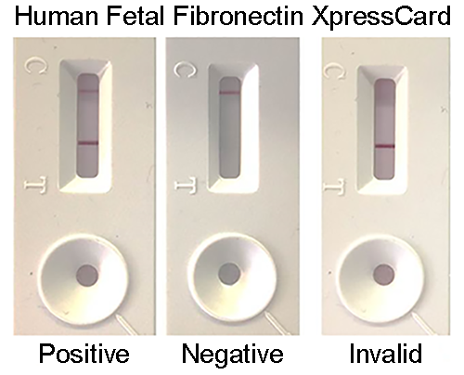
Επίκειται τοκετός;
Εμβρυική φιμπρονεκτίνη

Slide 15
Εμβρυϊκή Φιμπρονεκτίνη (fFN)
Γλυκοπρωτείνη του πλακούντα φυσιολογικά μη-ανιχνεύσιμη μέχρι τον τοκετό
Δείγμα κολπικού υγρού με αποστειρωμένο στειλεό σε προνοσοκομειακό περιβάλλον
Υψηλή αρνητική προγνωστική αξία: Όχι τοκετός στις επόμενες 7-14 ημέρες
Παράγοντες που επηρεάζουν το αποτέλεσμα:
Κολπική αιμόρροια
Επαφή εντός των προηγούμενων 24ωρών
Κολπική εξέταση
Ενδοκολπικό υπερηχογράφημα

Slide 16
Διαχείριση Πρόωρου τοκετού
Χορήγηση κορτικοστεροειδών προγεννητικά
Τοκόλυση
Μεταφορά
GBS προφύλαξη

Slide 17
Προγεννητική χορήγηση κορτικοστεροειδών
24^{η} έως 34^{η} εβδομάδα κύησης – ίσως σε ΚΤ έως 37^{η}
Δραστικά ανεξαρτήτως ακεραιότητας μεμβρανών
Βηταμεθαζόνη 12mg ενδομυϊκά (IM) - CELESTONE
2 δόσεις άπαξ/ 24ώρο, για δύο 24ωρα
Δεξαμεθαζόνη 6mg ενδομυϊκά (IM)
Κάθε 6 ώρες/ συνολικά 4 δόσεις
Επανάληψη σχήματος αν πάνω από 1 μήνα

Slide 18
2016 μελέτη υπέρ της Βηταμεθαζόνης μεταξύ 34 0/7 και 36 6/7 εβδ κύησης
Ελάττωση αναπνευστικών επιπλοκών
Χορήγηση μόνον εάν τουλάχιστον 3cm διαστολή ή 75% εξάλειψη ή επί αυτόματης ρήξης μεμβρανών
ΟΧΙ εάν έχει προηγηθεί σχήμα κορτικοστεροειδών για επαπειλούμενο πρόωρο τοκετό
ΟΧΙ επί χοριοαμνιονίτιδας
ΟΧΙ τοκόλυση
ΟΧΙ επί πολυδύμου κυήσεως, ΣΔ, προηγηθείσας έκθεσης σε κορτικοειδή κατά την κύηση ή επί κυήσεων με μείζονες μη-θανατηφόρες εμβρυϊκές ανωμαλίες

Slide 19
Τοκόλυση
Glopir/Adalat, Νιφεδιπίνη
20mg και επιπλέον 10mg σε 30-60 λεπτά αν ΑΠ>100/60 mmHg
10-20mg κάθε 4-6 ώρες
Πλεονεκτεί των βηταμιμητικών (τερβουταλίνη) στην επιμήκυνση της λανθάνουσας περιόδου, ελάττωση νεογνικής νοσηρότητας και μητρικές ανεπιθύμητες ενέργειες
Dracanyl, Τερβουταλίνη
0,25mg ενδοδερμικά κάθε 20-30 λεπτά μέχρι 3 δόσεις
FDA: αυστηρά ενδονοσοκομειακή χορήγηση
Fortathrin, Ινδομεθακίνη
50mg κάθε 4-6 ώρες
< 32 εβδ
υδράμνιο

Slide 20
Τοκόλυση
Tractocile, INN-atosiban
Θειϊκό Μαγνήσιο;
Νευροπροστασία - Μείωση εγκεφαλικής παράλυσης αν χορηγηθεί αμέσως πριν και κατά τον τοκετό
Ενδείκνυται μεταξύ 24^{ης} και 32^{ης} εβδομάδας κύησης

Slide 21
Ρήξη μεμβρανών χωρίς έναρξη τοκετού
>=37wks
Επισπεύστε τοκετό σε δομή με ΜΕΝΝ
<37wks
GBS προφύλαξη επί άγνωστου ιστορικού
<34wks
Εισαγωγή σε νοσοκομείο με ΜΕΝΝ – αναμονή αν ΟΧΙ χοριοαμνιονίτιδα ή εμβρυϊκή δυσχέρεια
Χορήγηση κορτικοστεροειδών
Αμπικιλλίνη και ερυθρομυκίνη για επιμήκυνση λανθάνουσας φάσης
Σε αλλεργία σε πενικιλλίνη – μόνο ερυθρομυκίνη

Slide 22
2016 μελέτη – αναμονή σε ΠΠΡΥ μεταξύ 34 0/7 και 36 6/7 wks
Χαμηλότερα ποσοστά αναπνευστικής δυσχέρειας, μηχανικού αερισμού, ημερών νοσηλείας στη ΜΕΝΝ και καισαρικών τομών
Υψηλότερα ποσοστά αιμορραγίας πριν και κατά τον τοκετό, πυρεξίας κατά τον τοκετό, χρήσης αντιβιοτικών μετά τον τοκετό και περισσότερες ημέρες νοσηλείας

Slide 23
Στρεπτόκοκκος ομάδος Β (GBS)
1/3 γυναικών αποικισμένο γεννητικό σύστημα από GBS
Screening εγκύων στο διάστημα 35-37 εβδομάδων και χορήγηση αντιβιοτικής κάλυψης περιγεννητικά αν θετικό αποτέλεσμα για GBS
Πρόωρος τοκετός πριν το screening για GBS
Λήψη ΚΚΥ και/ή rapid test
Χορήγηση αντιβιοτικών μέχρι αποδείξεως μη-ύπαρξης GBS
Πυρετός επιτόκου +/- εμβρυϊκή ταχυκαρδία, ευαισθησία μήτρας = χοριοαμνιονίτις
Χορήγηση αντιβιοτικών ευρέος φάσματος

Slide 24
Τοκετός πρόωρου νεογνού
Η καλύτερη «θερμοκοιτίδα» είναι η μήτρα για μεταφορά σε ΜΕΝΝ
Αναμονή ανώμαλων προβολών
Θέματα αναζωογόννησης
Θέματα υποθερμίας

Slide 25
Πρόληψη πρόωρου τοκετού
Ιστορικό (16-34 εβδ) + βράχυνση τραχήλου<25χιλ = παρέμβαση
Ιστορικό ή βράχυνση τραχήλου = σκέψη για παρέμβαση
Παρέμβαση
Προγεστερόνη κολπικά ή ΙΜ από την 16^{η} με 20^{η} εβδομάδα έως την 36^{η} εβδομάδα κύησης
U/S εκτίμηση μήκους τραχήλου ανά 2 εβδομάδες
Σκέψη για περίδεση

Slide 26
Συνοψίζοντας…
Καλύτερη έκβαση επί πρόωρου τοκετού:
Χορήγηση κορτικοστεροειδών
Τοκετός ή μεταφορά σε Νοσοκομείο με ΜΕΝΝ
GBS προφύλαξη
Αμπικιλλίνη και Γενταμυκίνη για ΠΠΡΥ
Θειϊκό Μαγνήσιο για Νευροπροστασία
Σε υψηλού κινδύνου κυήσεις χρήση προγεστερόνης και/ή περίδεσης

